Slide 1


OSOBNÍ PROFESNÍ PREZENTACE
& KARIÉRNÍ TRANZIT
CareerDesigner.cz

Slide 2
DEN /01 - ZÁKLAD SEBEPREZENTACE + PREZENTACE NA TRHU PRÁCE
základ osobní značky (vášeň, skills, hodnoty, vize)
kdo je můj klient a hřiště - prezentační matice & elevator pitch
aktuální CV
DEN /02 - PROFESNÍ TRANZIT
doladění CV - doplnění nových skills
LINKEDIN
akční plán využití výstupů z DA
DEN /03 - PREZENTAČNÍ DOVEDNOSTI
trénink prezentace projektů na závěrečný galavečer

Slide 3
JSEM ABSOLVENTKA (DO 2 LET PRÁCE FULL TIME)
MÁM CV
MÁM AKTUÁLNÍ CV
MÁM LINKEDIN
AKTIVNĚ S LINKEDIN PRACUJI
VÍM, ŽE CHCI UŽ TEĎ BĚHEM DA NEBO TĚSNĚ PO MĚNIT PRÁCI
CHCI MĚNIT PRÁCI BĚHEM ROKU 2019
MÁM UŽ TÉMA V RÁMCI DA
MÁM UŽ PARŤÁKA V RÁMCI DA
Notes:
poznávačka

Slide 4


Slide 5


Slide 6
DEN /01 - ZÁKLAD SEBEPREZENTACE
odkud kam jdu
základ osobní značky
vášeň
skills
hodnoty
vize
reflexe DA
jak vnímám stávající kurzy
lidi, kteří mě podporují + či si o podporu řeknu
tipy pro aktuální CV

Slide 7

KDO JSEM?
… představme se …

Slide 8



Slide 9

AI
VR
AR
IOT
BI
3D
…
Notes:
big data - kdo je má, je boss

Slide 10
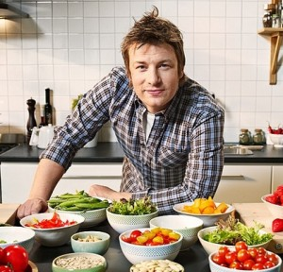
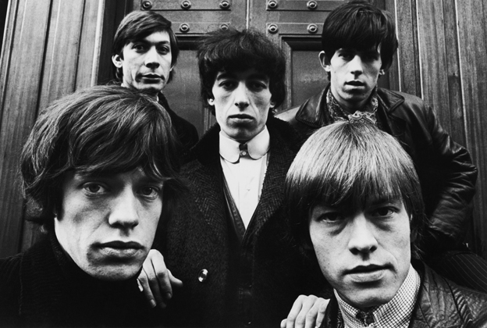

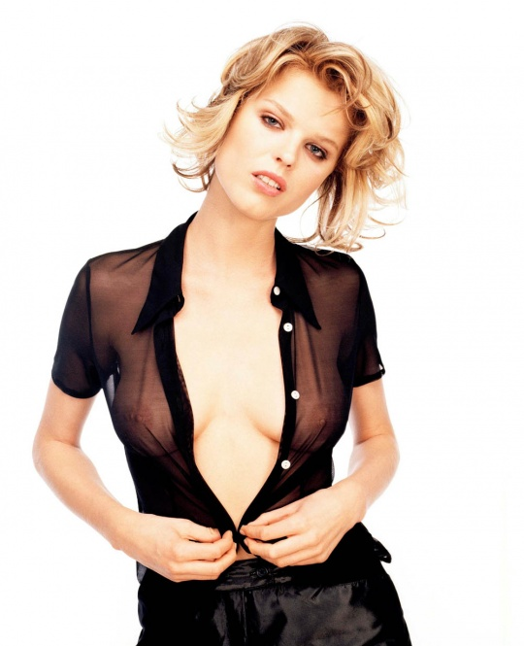
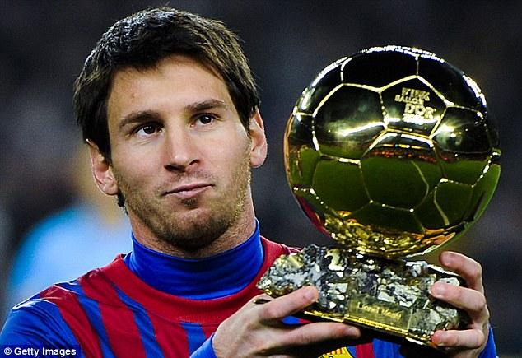
TOP V OBORU
Notes:
špičky v oboru

Slide 11
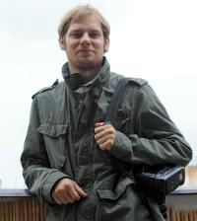
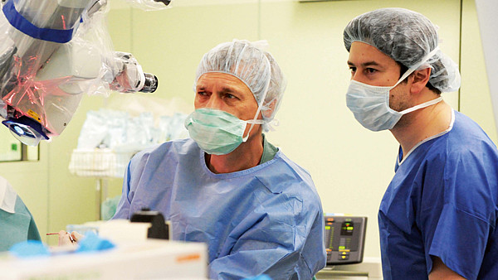
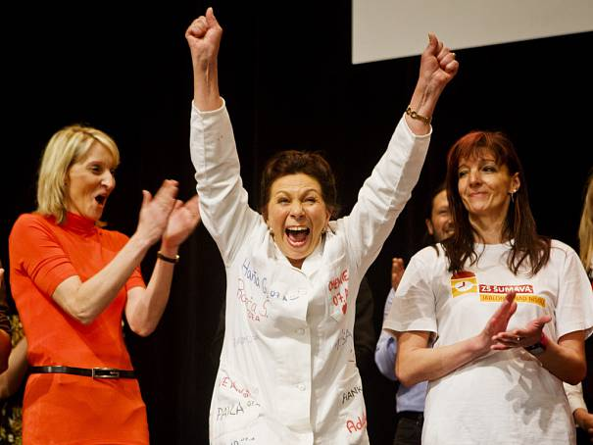

TOP V OBORU NEMUSÍ ZNAMENAT VEŘEJNOU POPULARITU… I KDYŽ…?
Notes:
abyste byli špička v oboru, nemusíte být známí

Slide 12

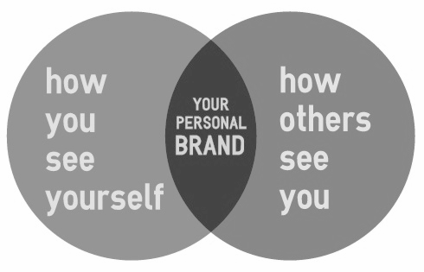
DOVEDNOSTI, ZNALOSTI
TALENTY
HODNOTY
VÁŠEŇ
VIZE
FORMA PREZENTACE & ARCHETYPY
ZNÁM SVÉHO KLIENTA A HŘIŠTĚ
KOMBINACE JEDINEČNOSTI
Notes:
co mě bavilo v dětství

Slide 14

CV NENÍ JEN OTISK MINULOSTI
CV MÁ TAKÉ UKAZOVAT, KAM CHCI JÍT… a to tímto:
DOPLNĚNÍM PROFESNÍ VIZE, CÍLŮ
WORDINGEM
TOHO, CO AKCENTUJI - “CO CHCI NEJVÍCE NYNÍ AKTUÁLNĚ PRODAT”

Slide 15

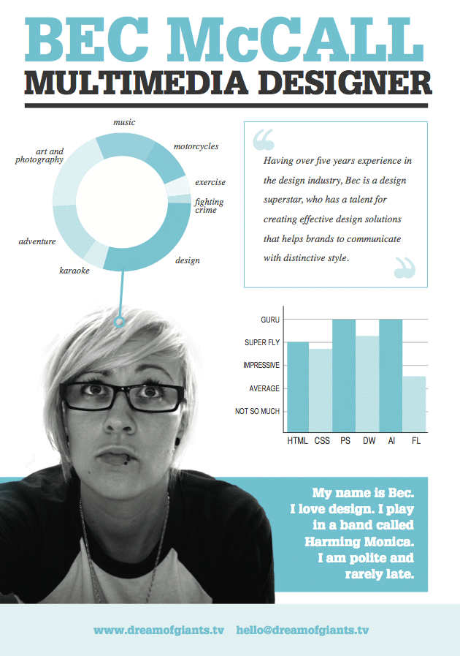
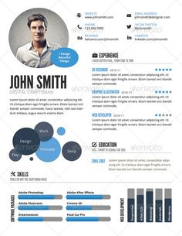

Slide 16
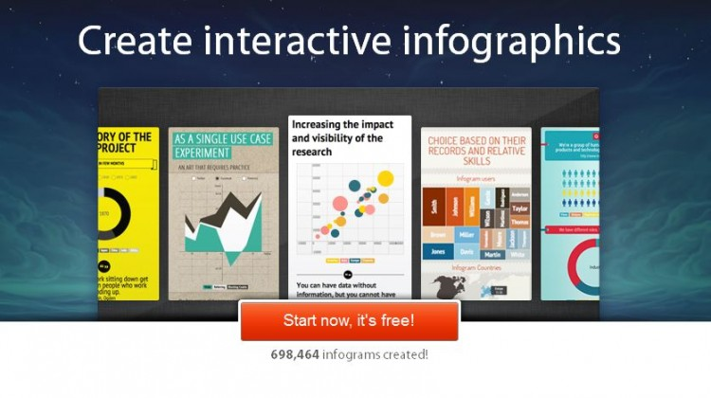
WWW.INFOGR.AM

Slide 17

WWW.CANVA.COM

Slide 18

WWW.PIKTOCHART.COM

Slide 19

AD DESIGN & VIZUÁL
… VŽDY, KDYŽ HRAJE V MŮJ PROSPĚCH
PRODÁVÁM SEBE - NE CV
ZÁHLAVÍ
FONTY
IKONY
PRVKY INFOGRAFIKY
STYL, FORMA ÚSTNÍ / ONLINE PREZENTACE
… NIKDY NE NA ÚKOR PŘEHLEDNOSTI, OBSAHU

Slide 21
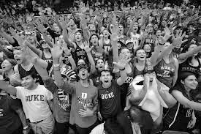
LIDI KOLEM
Notes:
tribalizace - kmeny

Slide 22

KURZY
Notes:
tribalizace - kmeny

Slide 23
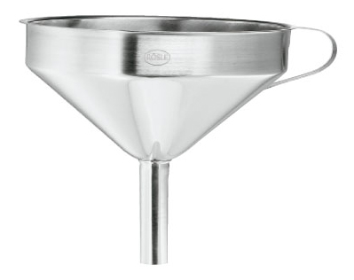
NÁŠ FIREMNÍ FILTR - JAK FIRMY VIDÍM

Slide 24

MŮJ PROJEKT

Slide 25
DEN /02 - PREZENTACE NA SPEED DATINGU & VÝBĚR STÁŽE
kdo je můj klient a hřiště
prezentační matice
online - reál
verbálně - vizuálně
aplikace do CV
elevator pitch > natočení video vizitky
reflexe DA
lekce, firmy, projekt
tipy pro aktuální LI

Slide 27


MŮJ KLIENT & HŘIŠTĚ
Notes:
big data - kdo je má, je boss

Slide 28
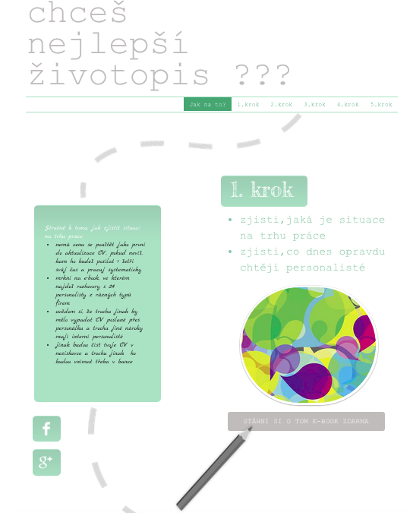

WWW.NEJLEPSIZIVOTOPIS.CZ

Slide 29
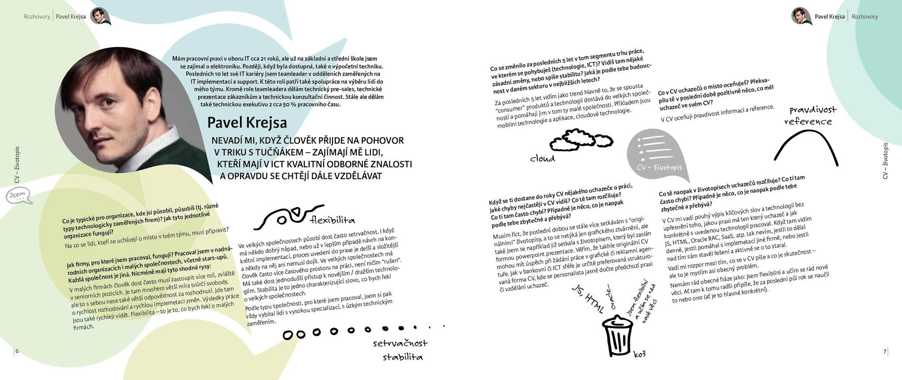
ebook RECRUITMENT HACKING

Slide 30

… velikost
… národnost
… segment průmyslu
… produkt - služba
… učení se
… styl práce
… pracovní doba
… kreativa - organizace
… odbornost - řízení
… sama - v týmu
… atp.

Slide 31

FORMA ZAUJME JAKO PRVNÍ

Slide 32

PRŮMĚRNÍ NEVÍTĚZÍ

Slide 33

DESIGN
Notes:
design

Slide 34

E
M
O
C
E
Notes:
emoce

Slide 35
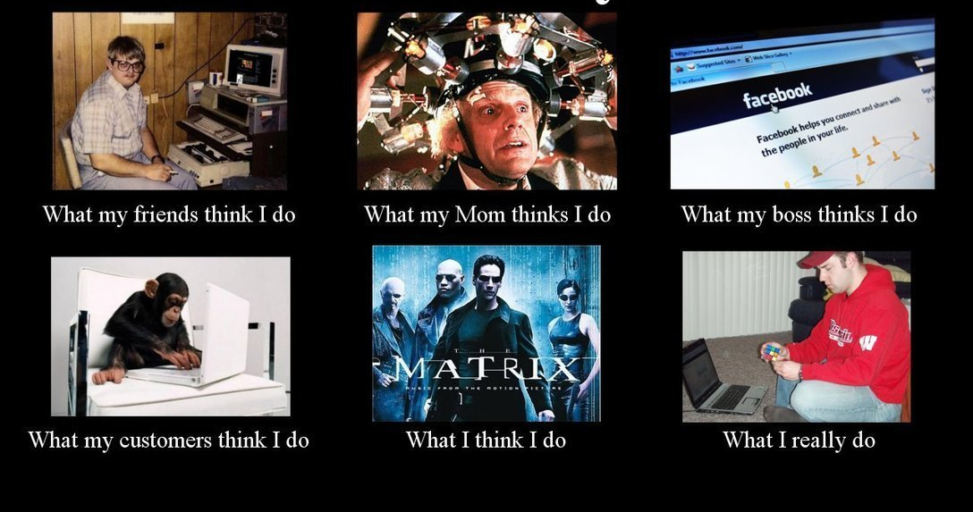
Notes:
emoce

Slide 36
V REÁLNÉM SVĚTĚ
ONLINE
VERBÁLNĚ
NAŠE PREZENTACE NAVENEK
VIZUÁLNĚ

Slide 37
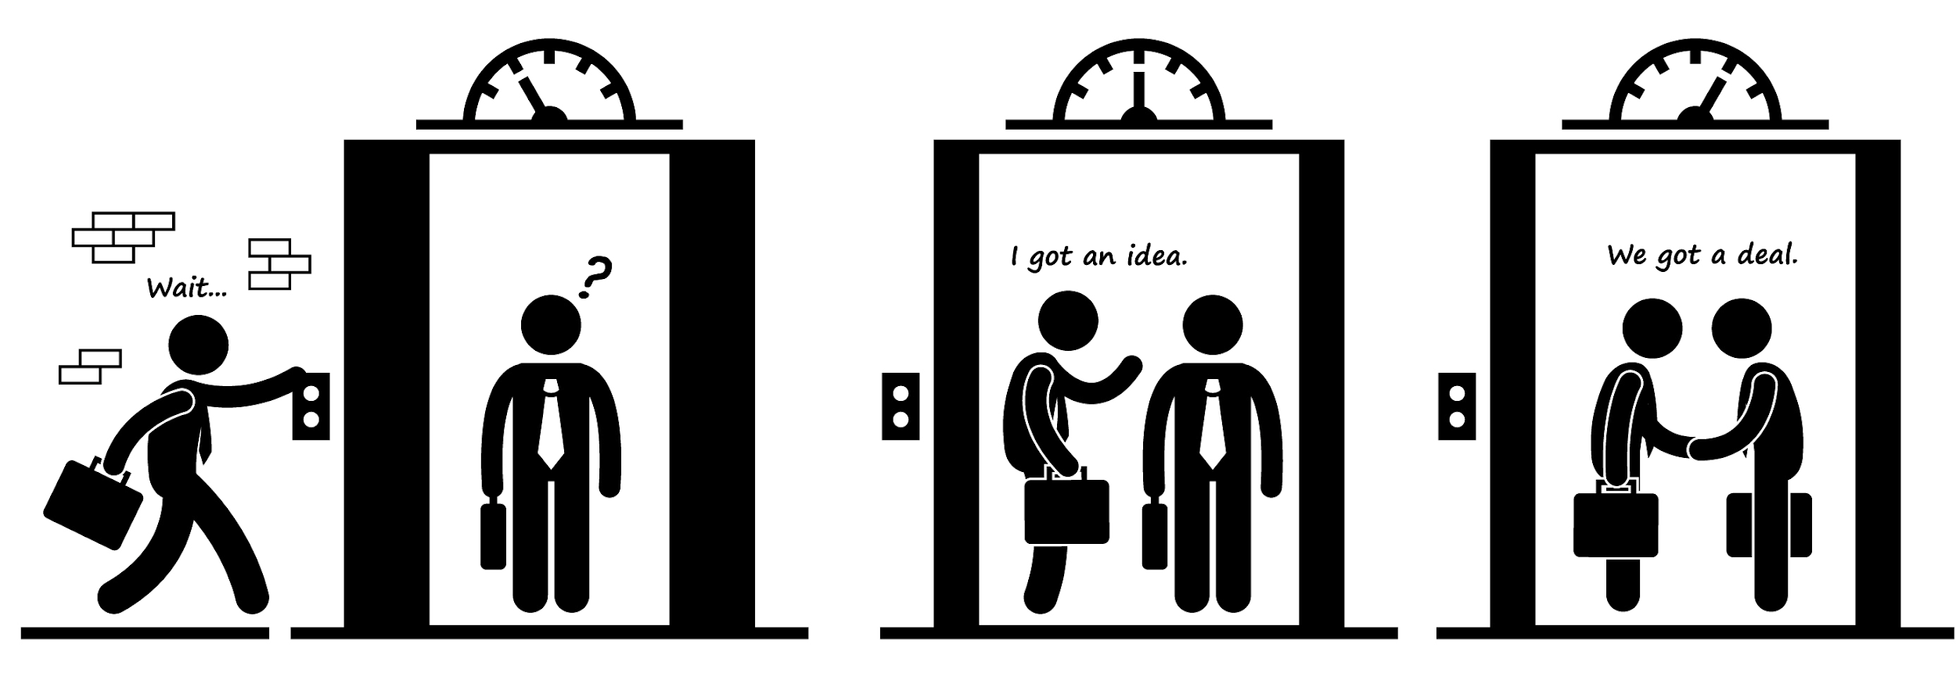
JAKÝ JE VÁŠ ELEVATOR PITCH?
Notes:
elevator pitch
ÚKOL Č.6 - SESTAVTE VÁŠ ELEVATOR PITCH

Slide 38

kdo jsem (elevator pitch)
co mě zajímá rozvíjet
co chci, aby zaznělo
proč vaše firma
jaký projekt
TIPY:
… dialog vs. monolog
… otázky
… styl prezentace
Notes:
big data - kdo je má, je boss

Slide 40
LIDI KOLEM
Notes:
tribalizace - kmeny

Slide 41
KURZY
Notes:
tribalizace - kmeny

Slide 42
MŮJ PROJEKT

Slide 43

“JSEM FLEXIBILNÍ, KOMUNIKATIVNÍ
A RÁD/A SE UČÍM NOVÝM VĚCEM”
Notes:
co mě bavilo v dětství

Slide 44
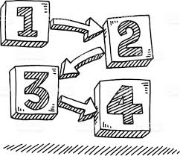
KROKY AKČNÍHO PLÁNU
Notes:
elevator pitch
ÚKOL Č.6 - SESTAVTE VÁŠ ELEVATOR PITCH

Slide 45

Notes:
big data - kdo je má, je boss

Slide 47

NETWORKING

Slide 48

Notes:
Revidovat, jednou za mesic, jednou za pul roku, ozvat se nam , byt s nama v kontaktu
Career management - vedome rizeni kariery
Nase workshopy - podzim bezpecnost dl kurz, java dl kurz, stipendium.

Slide 49


Slide 50


DĚKUJEME ZA PODKLADY
Pozdrav z dáli posílá:
Petra Drahoňovská
www.CareerDesigner.cz

